Slide 1
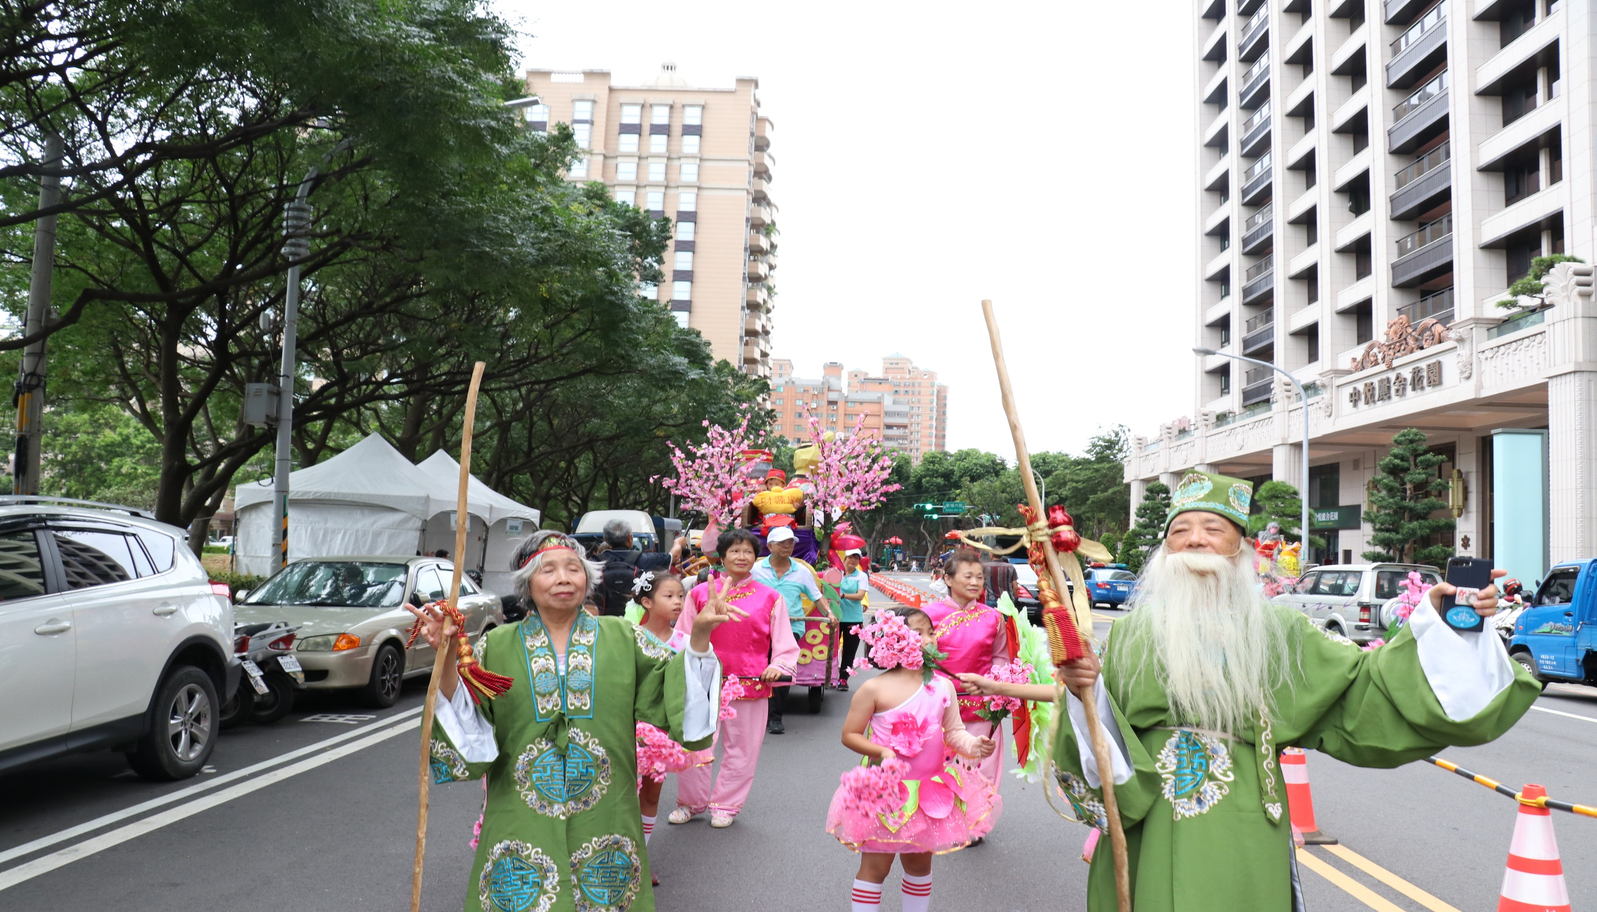
藝饗世界—在地藝世界
桃園文山國小與社區藝起踩街的記憶

Slide 2
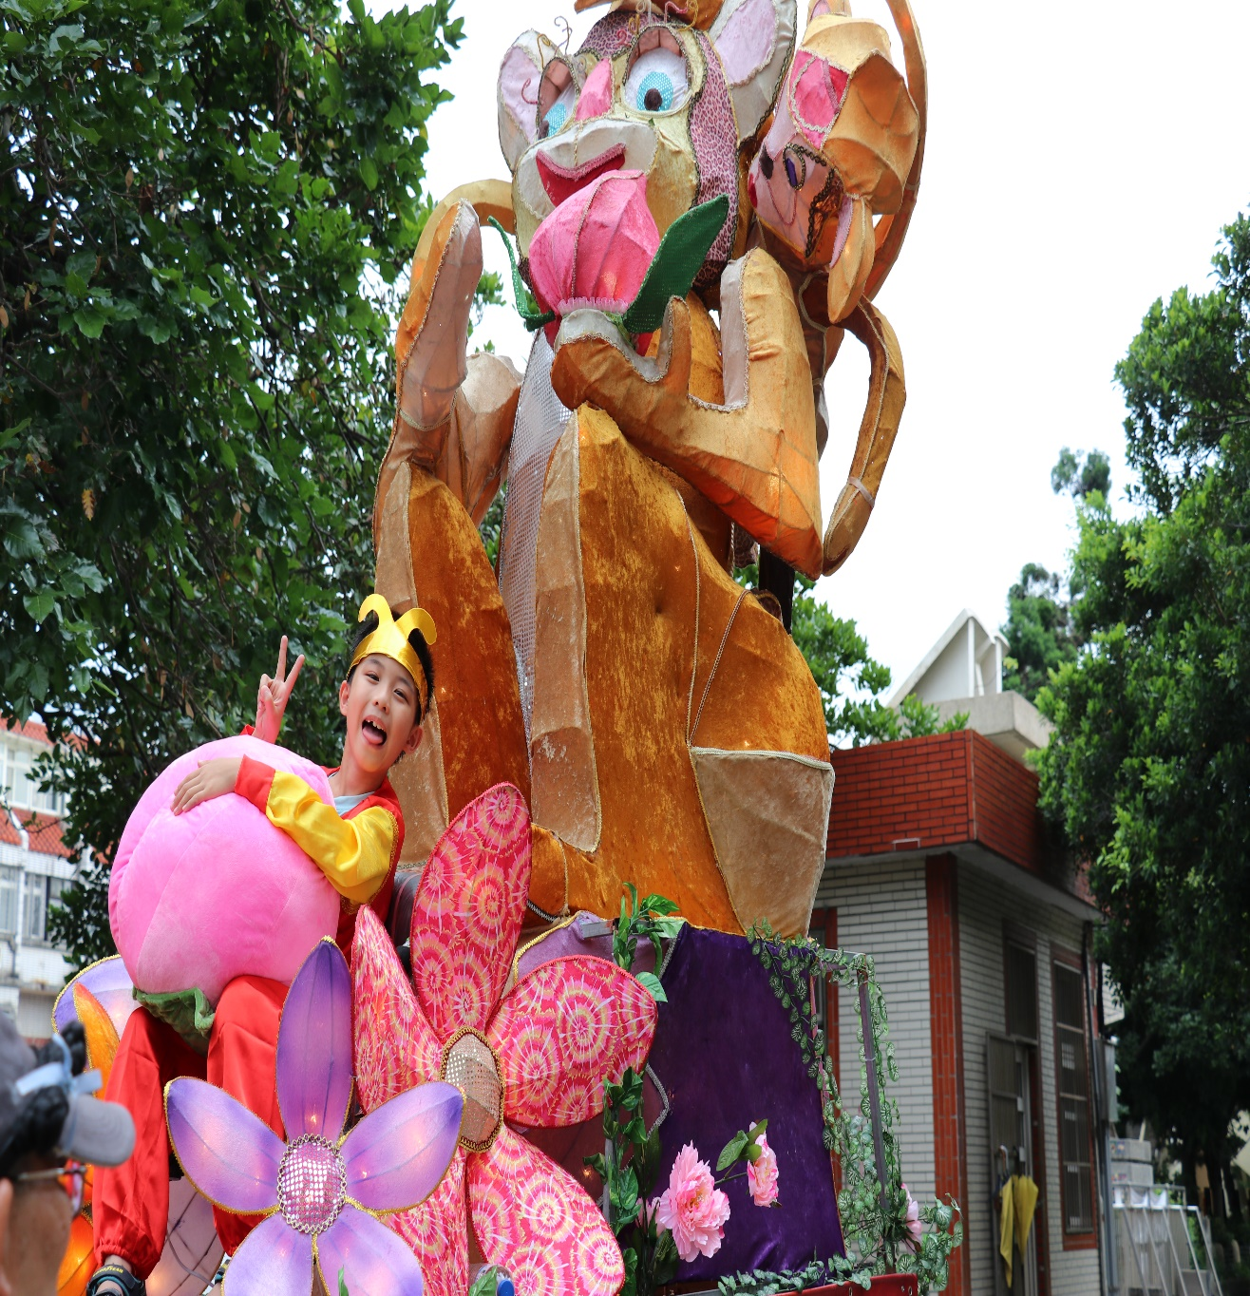
桃園文山藝閣踩街教學
一、閩南文化-藝閣
二、踩街的表演
三、藝閣車製作

Slide 3
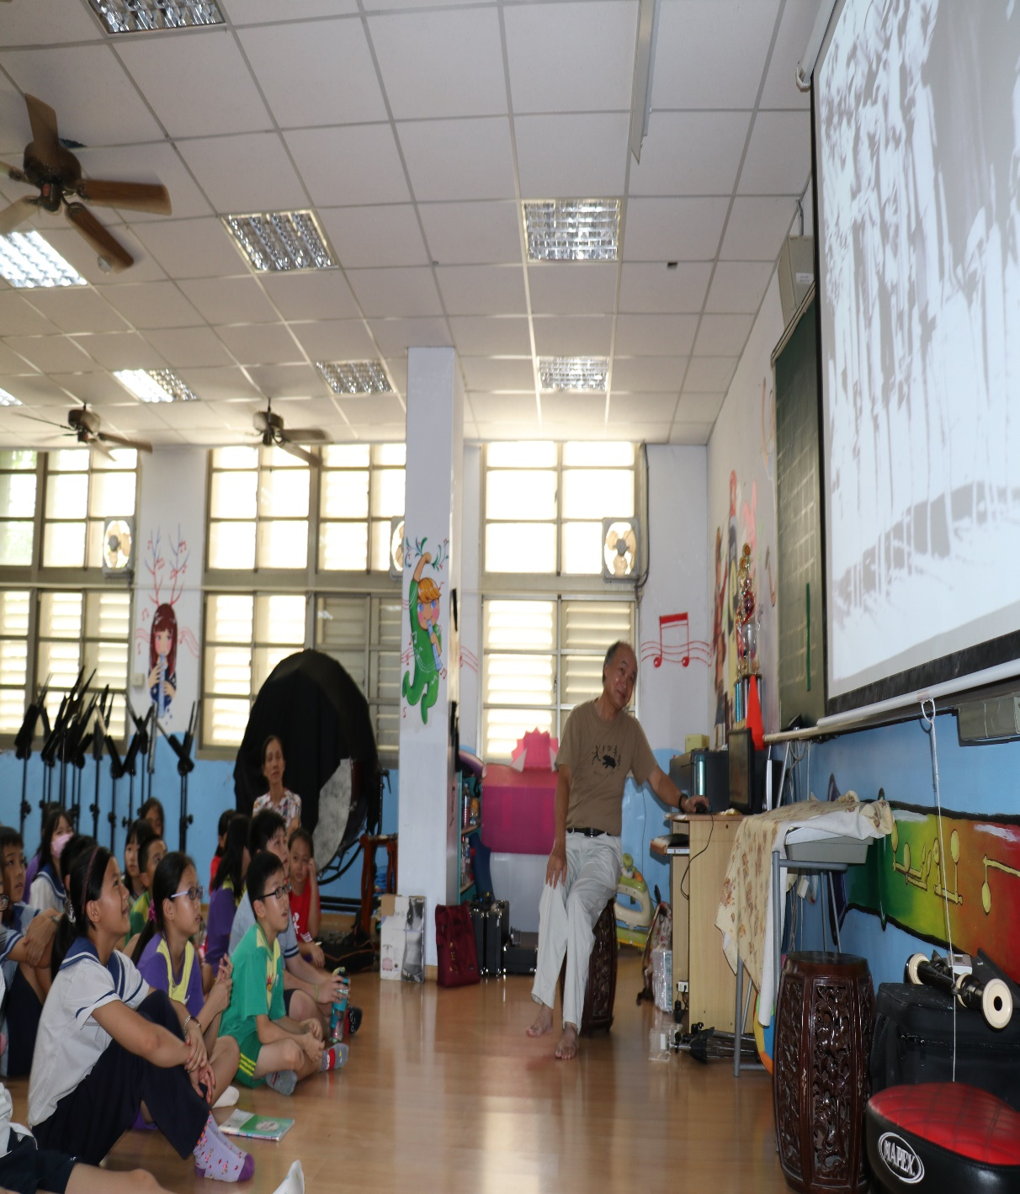
一、閩南文化--藝閣
藝閣，又名臺閣，是一種源自中國傳統民俗技藝表演，與陣頭合稱藝陣，常見於迎神賽會，亦傳至日本與台灣。 ... 又稱「詩意閣」，古代是一種古色古香的傳統式花車，車上由真人扮演各種神話、戲劇人物，並佈置有花草樹木的亭台樓閣，藉此呈現民間傳說或小說戲曲之故事情節。
藝閣達人-顏三泰老師—講解藝閣的由來106.6

Slide 4
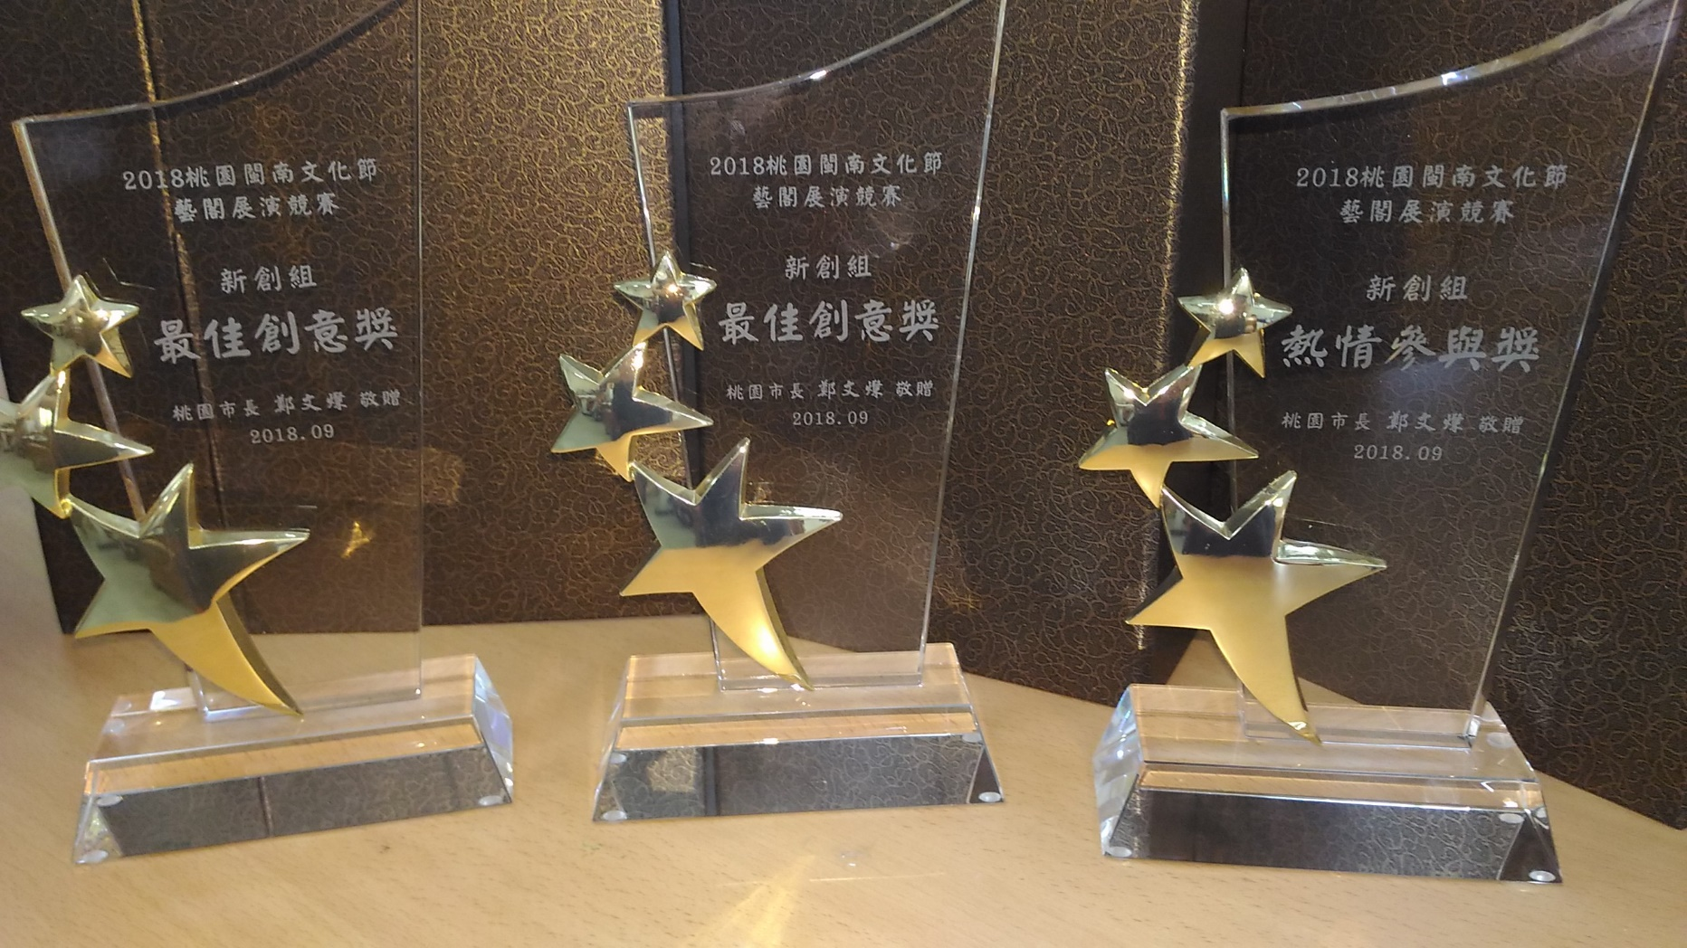
107年 我們獲得三個大獎….

Slide 5
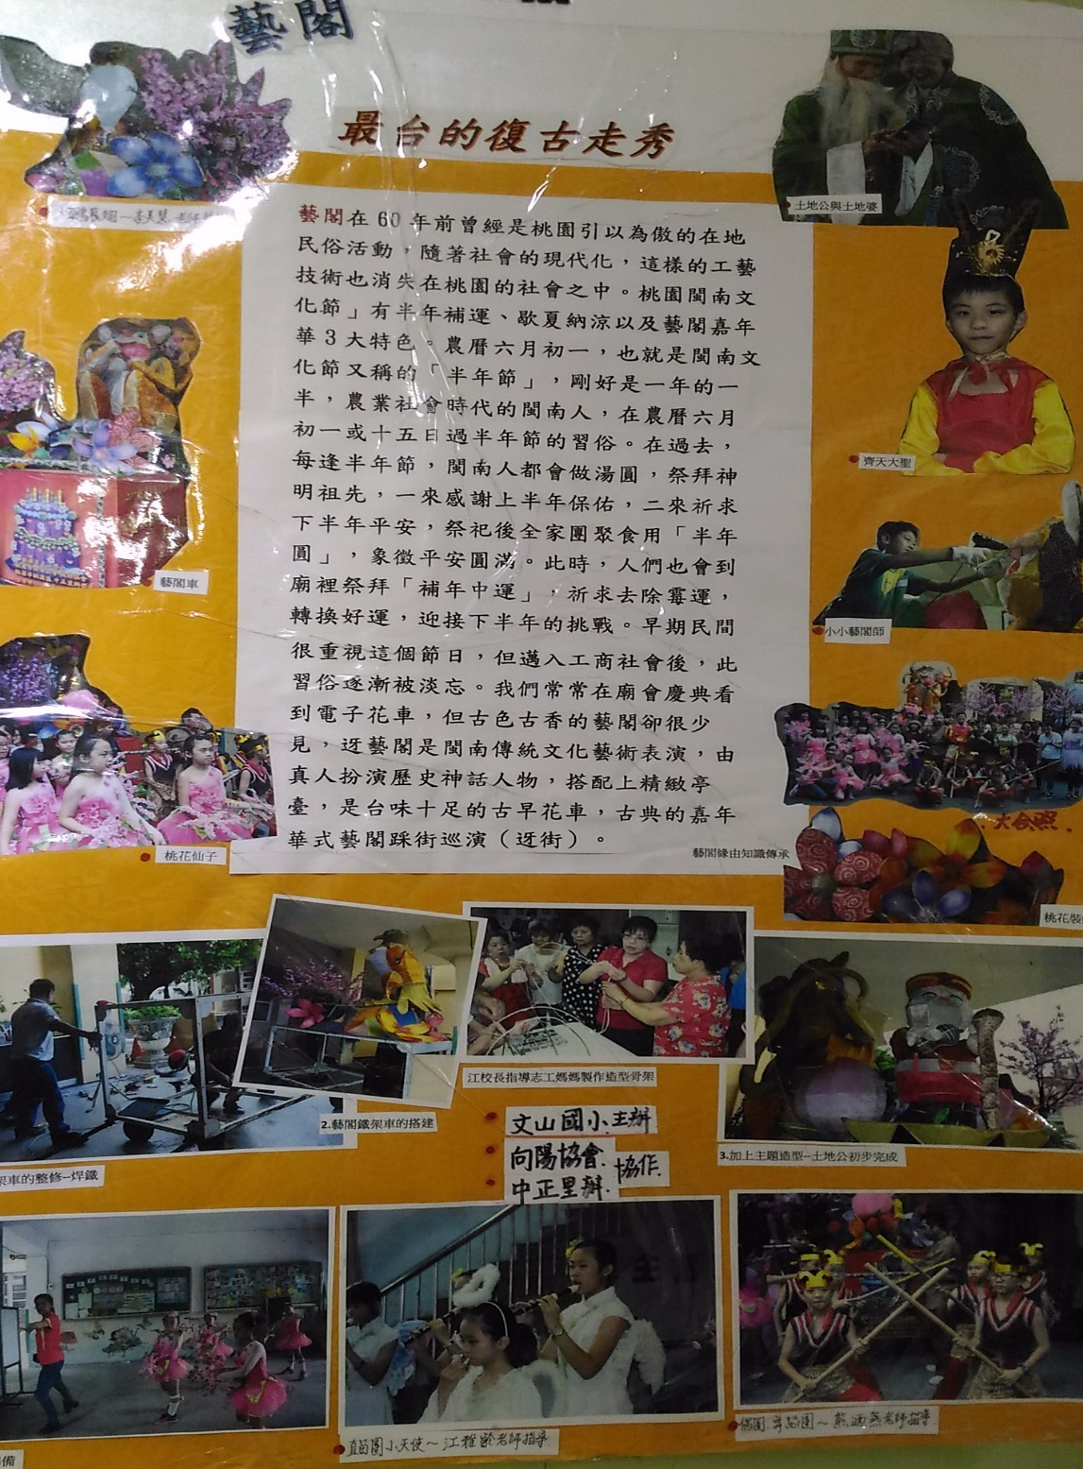
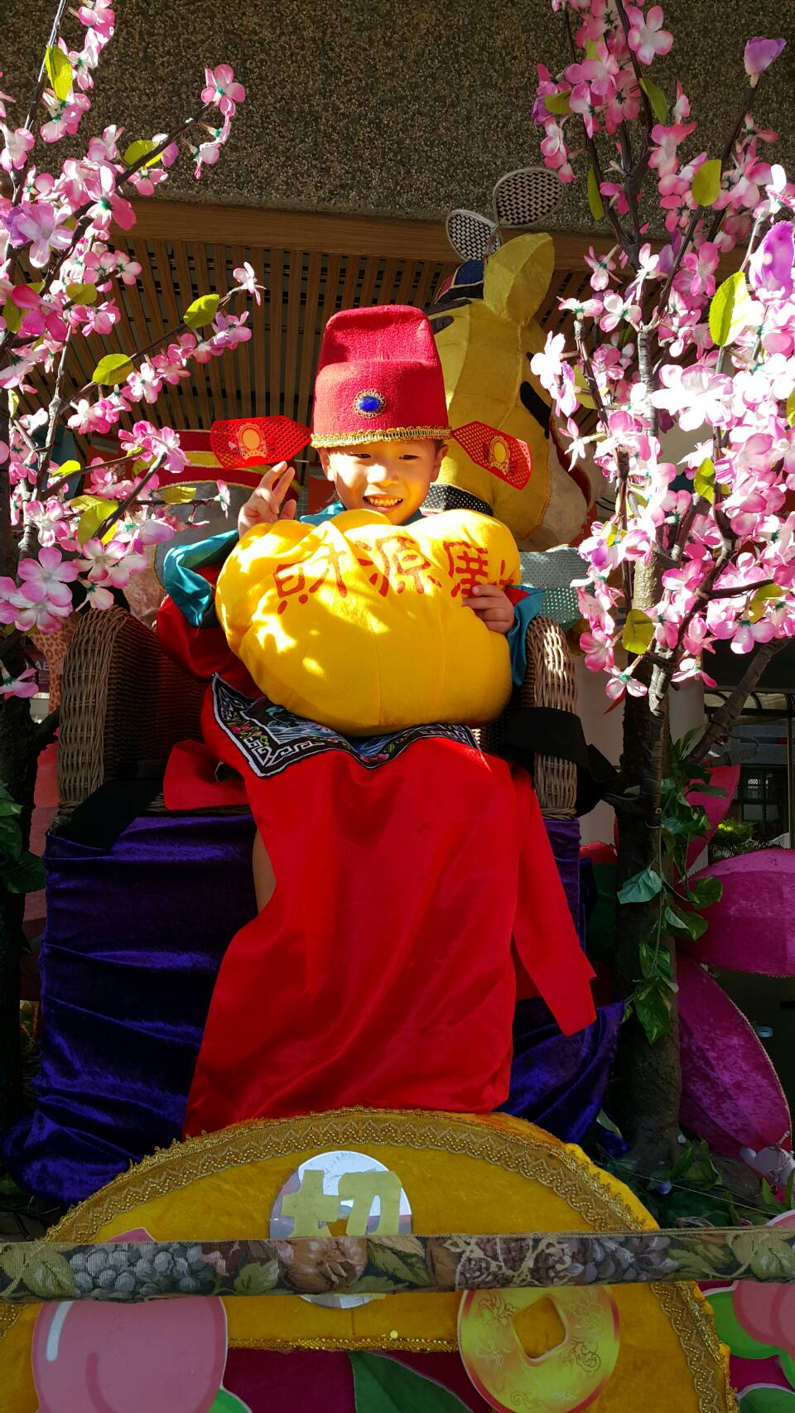
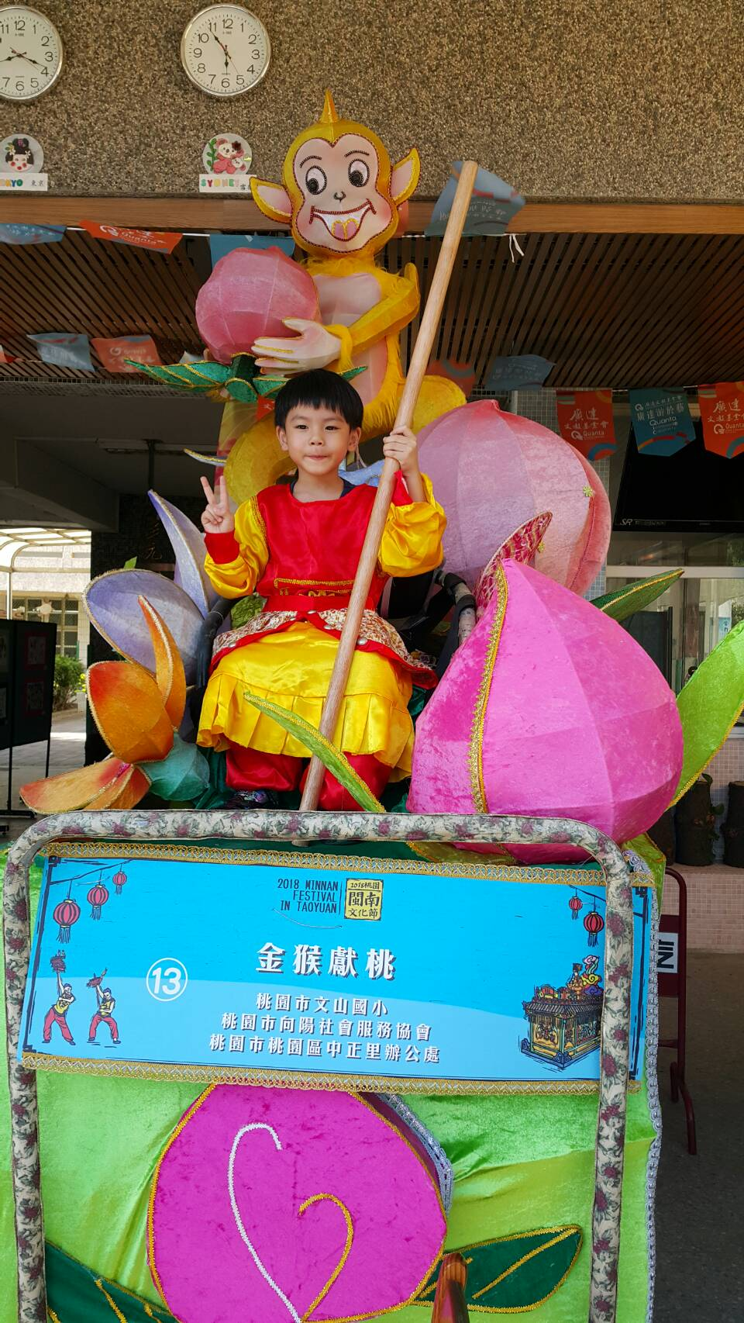
最台的復古走秀-親師生社區動起來
二、踩街表演

Slide 6
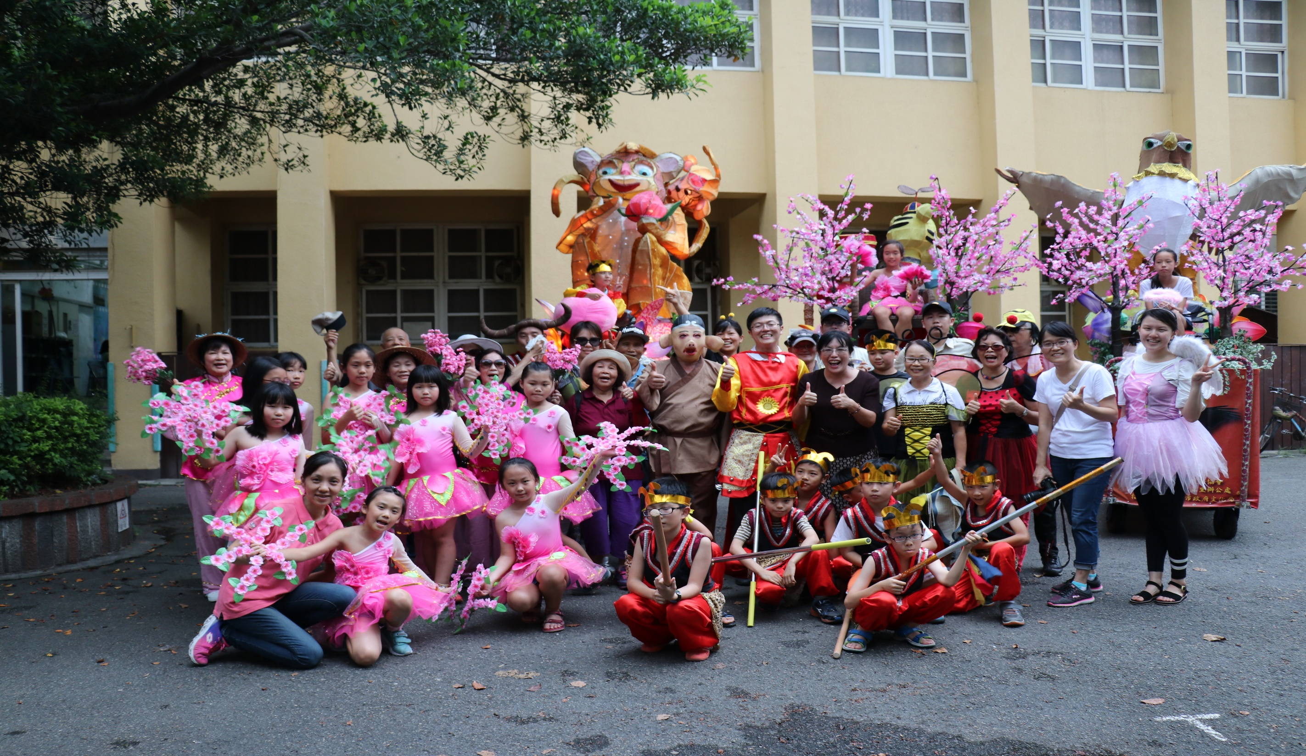
107踩街前大合影

Slide 7
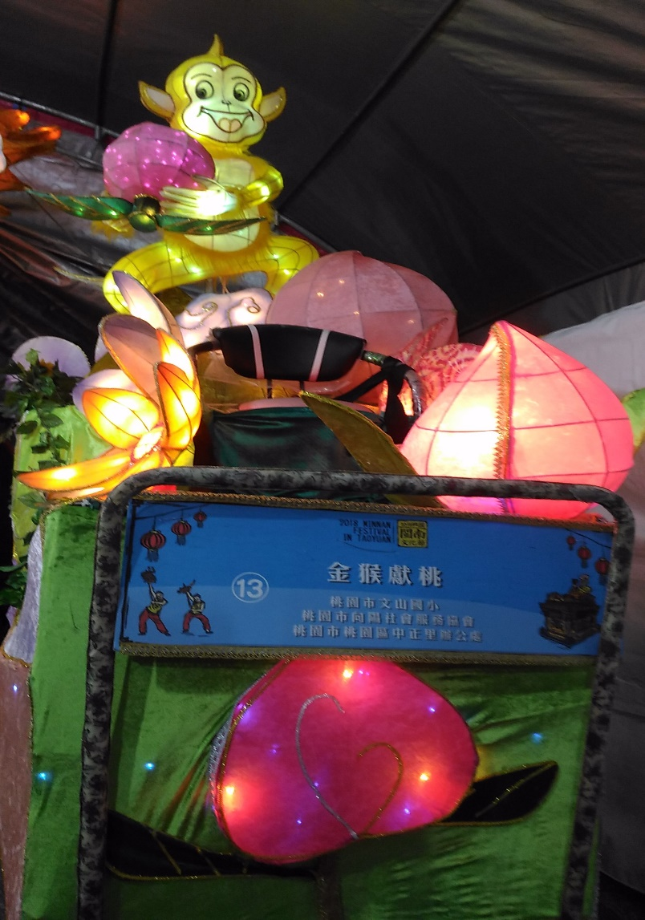
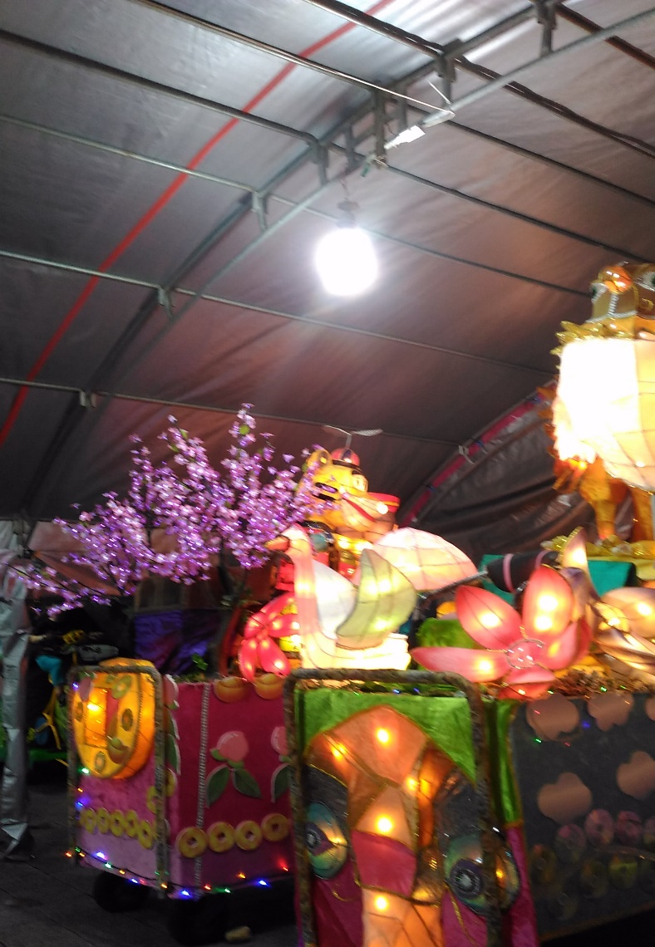
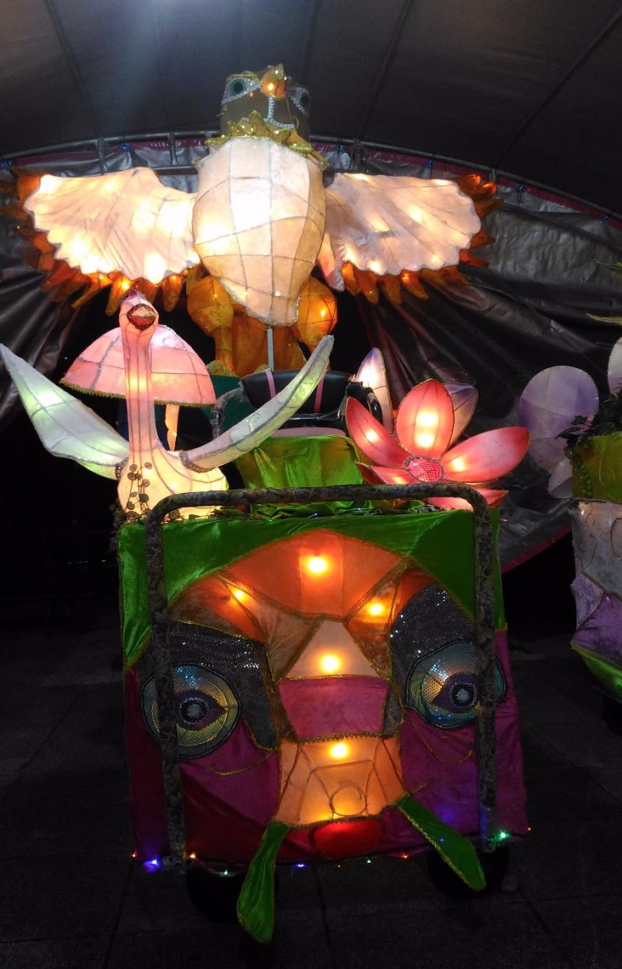
越夜越美麗

Slide 8
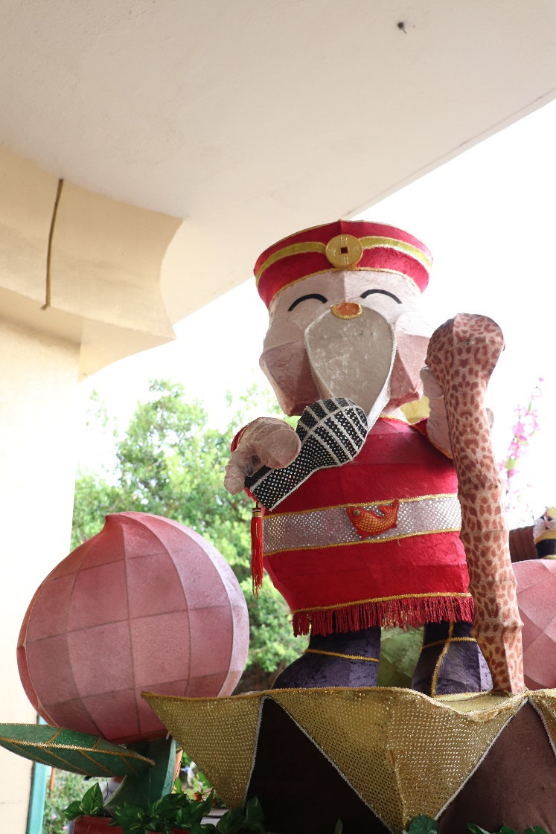
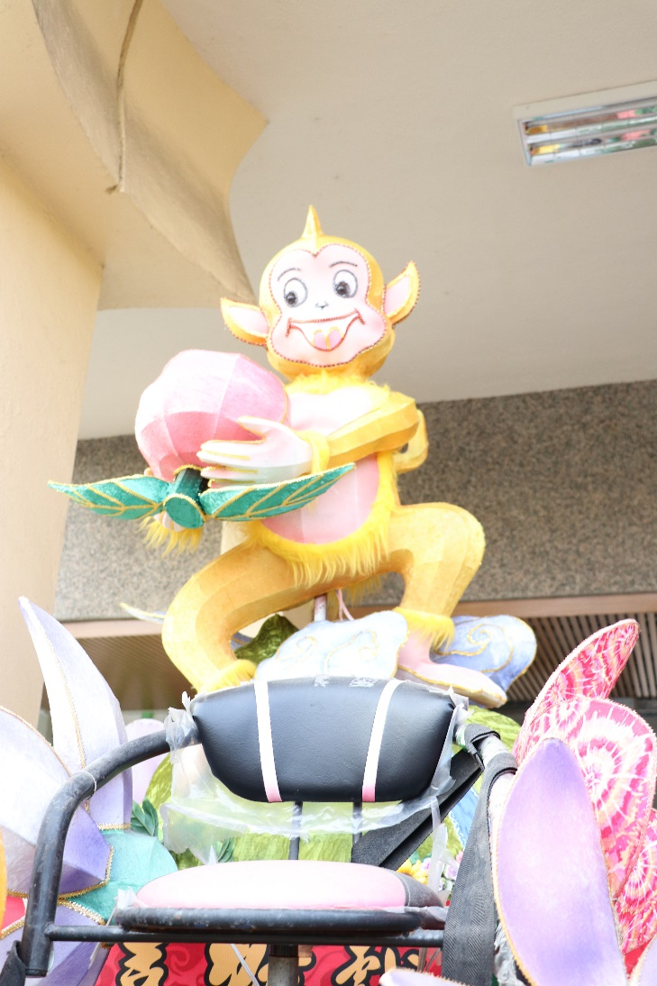
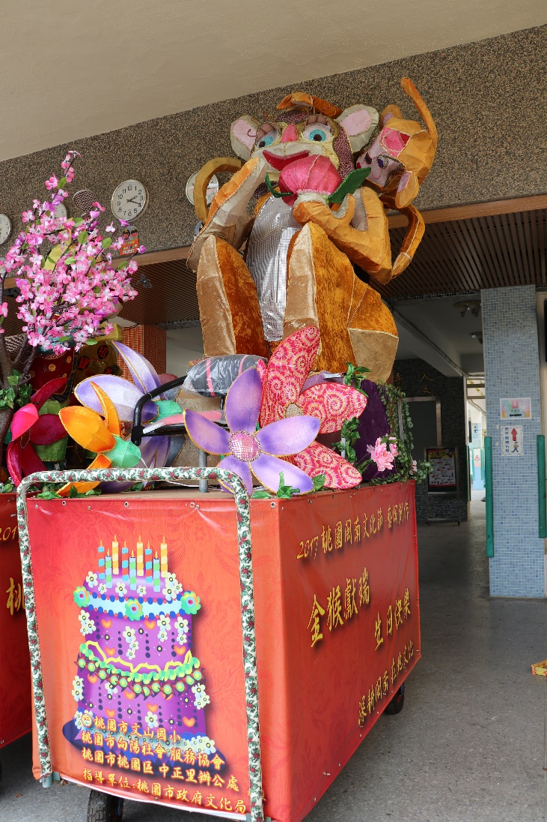
107藝閣的故事…

Slide 9
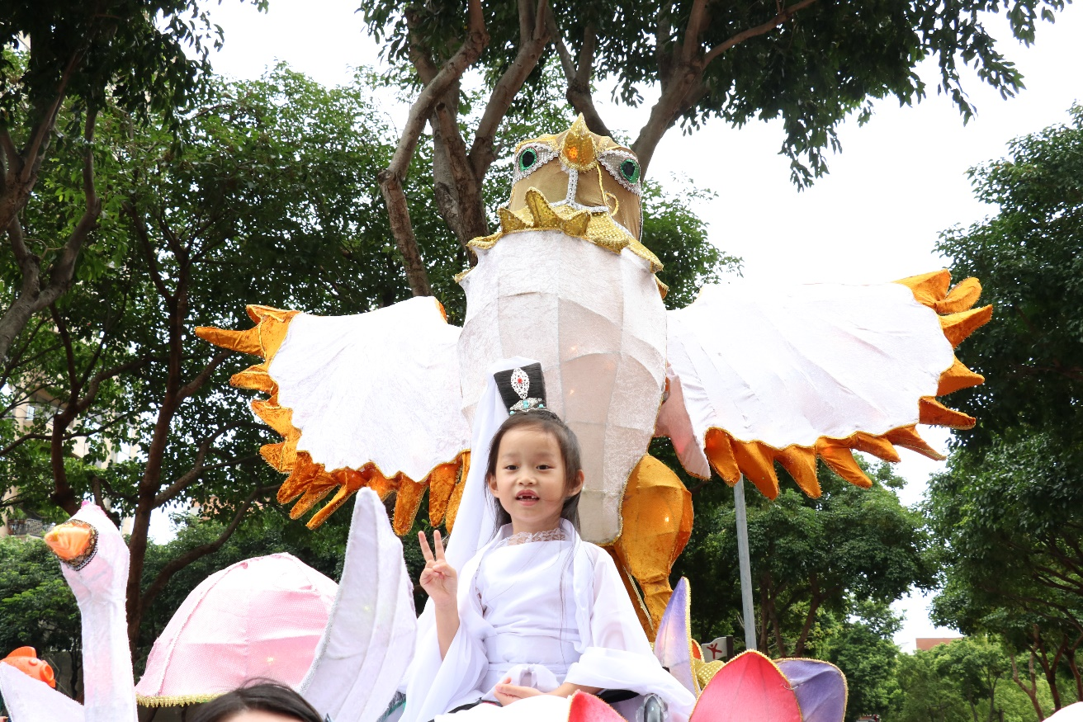
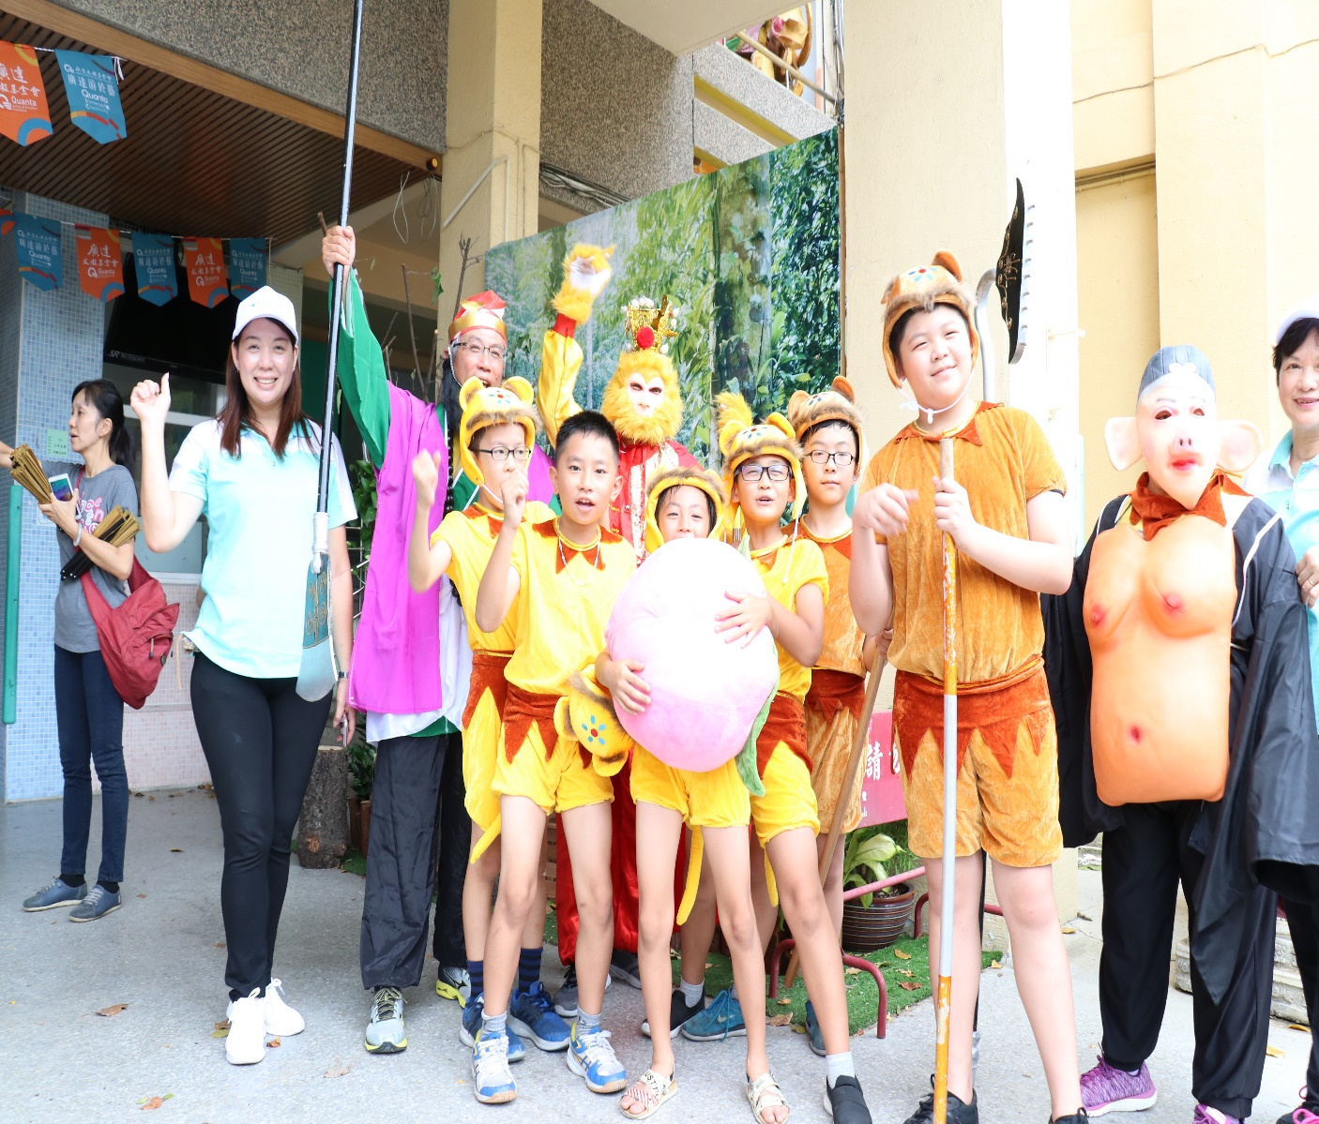
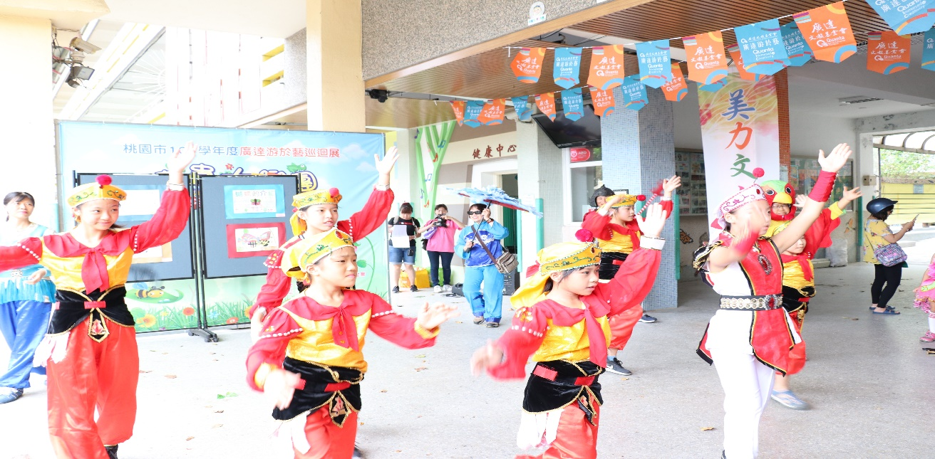
社區中正里賴麗莉里長帶隊出發囉！

Slide 10
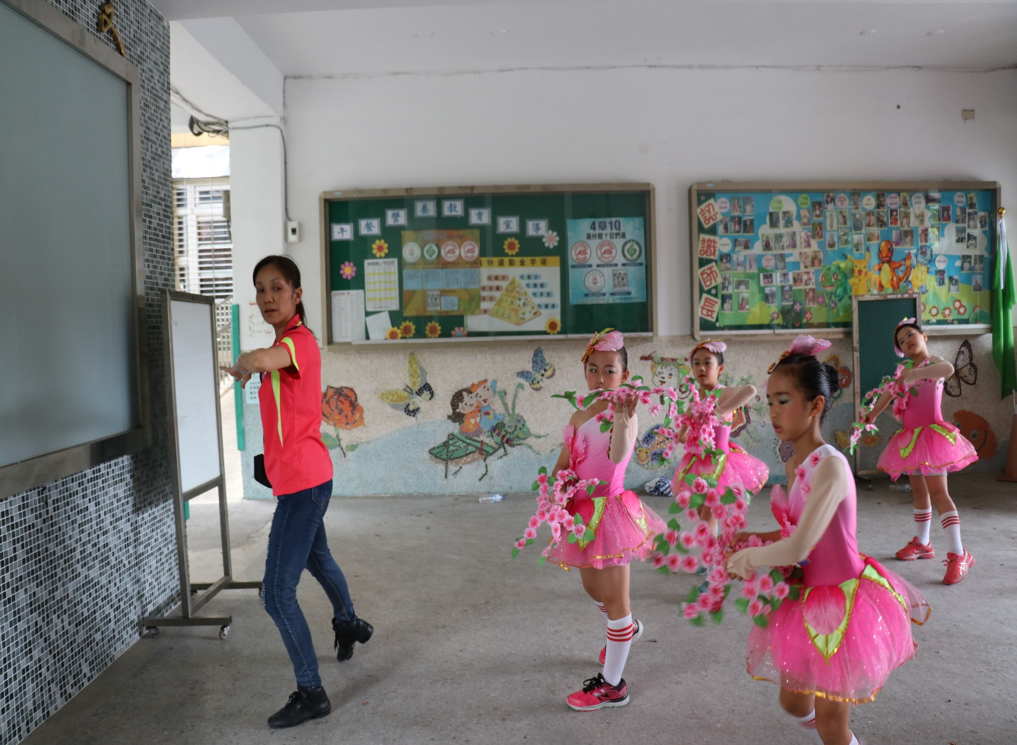
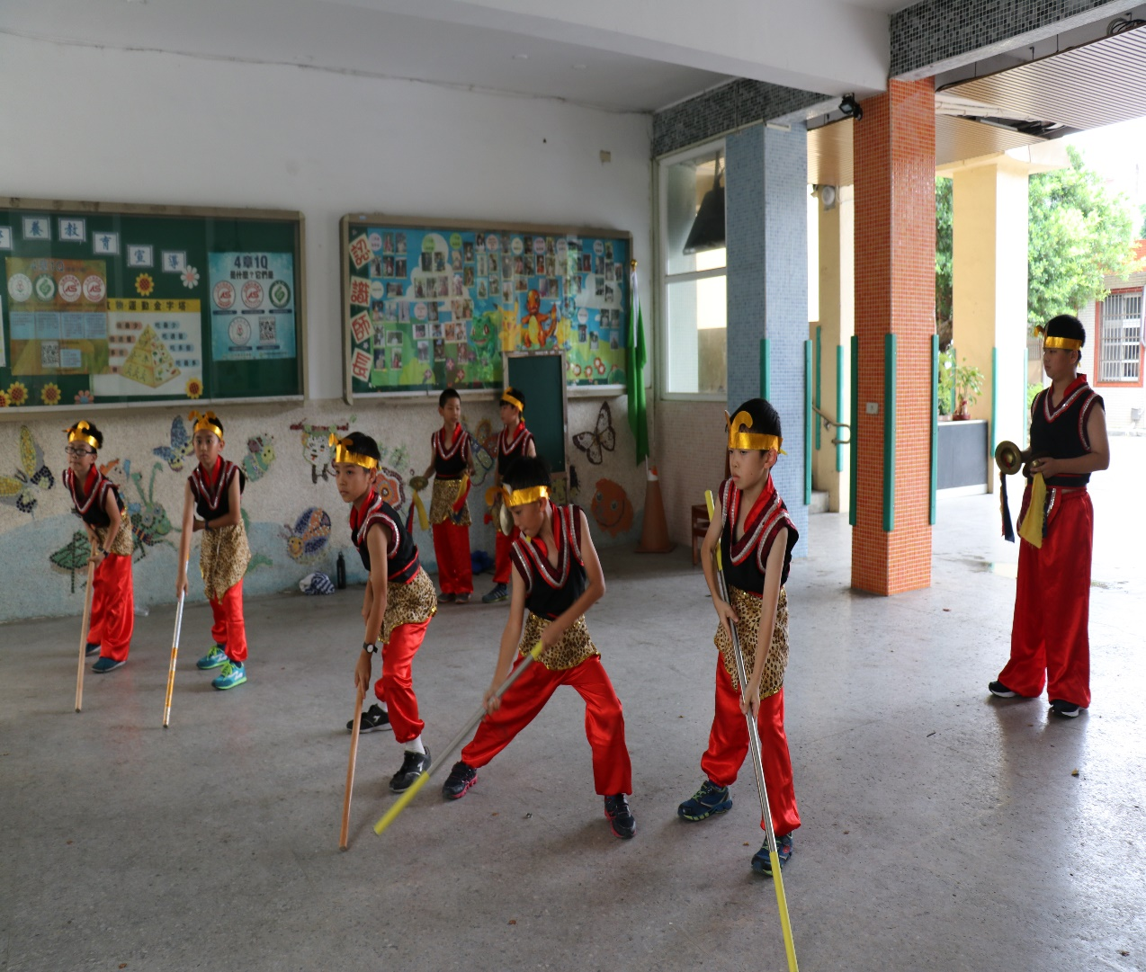
熊迺燕老師指導踩街表演

Slide 11
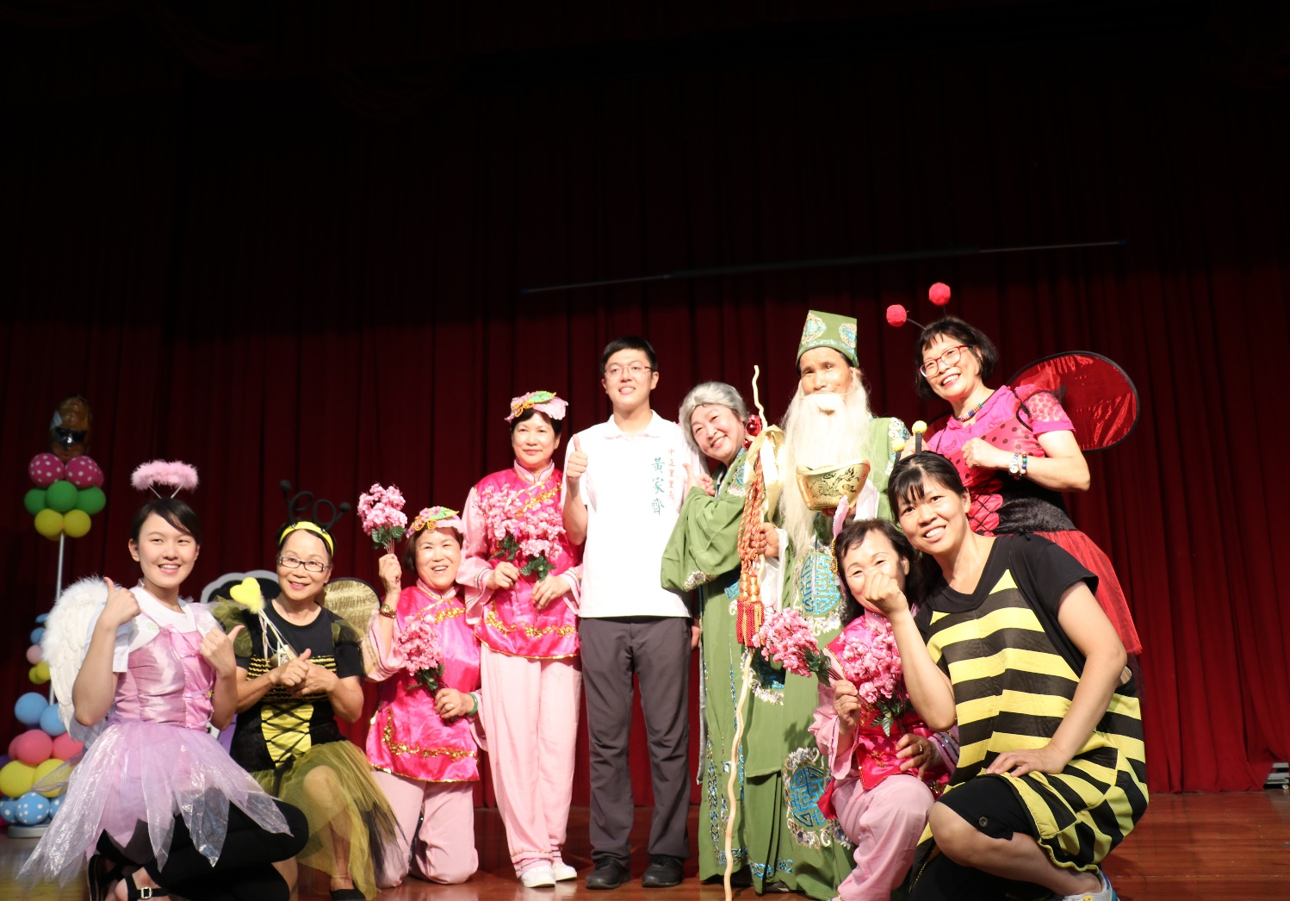
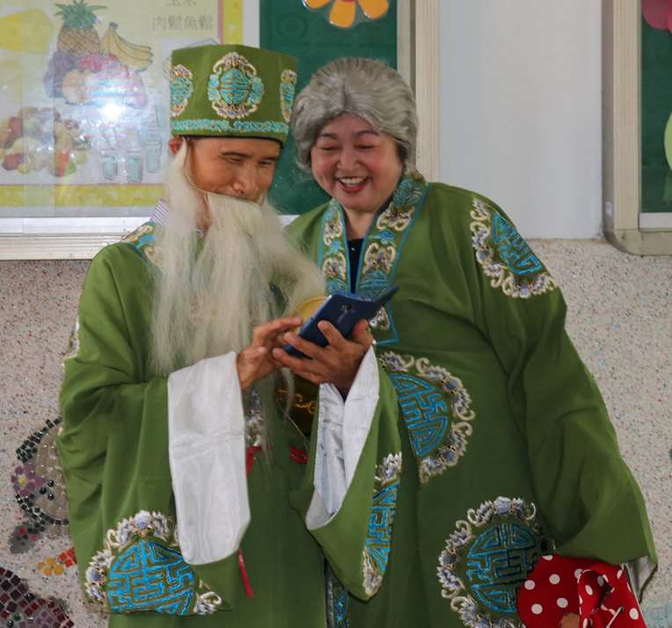
社區阿公阿嬤志工群~~超開心

Slide 12
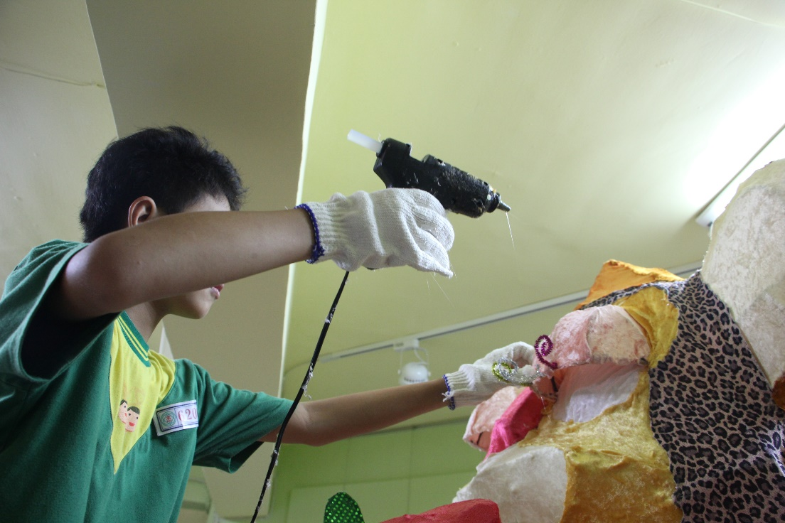
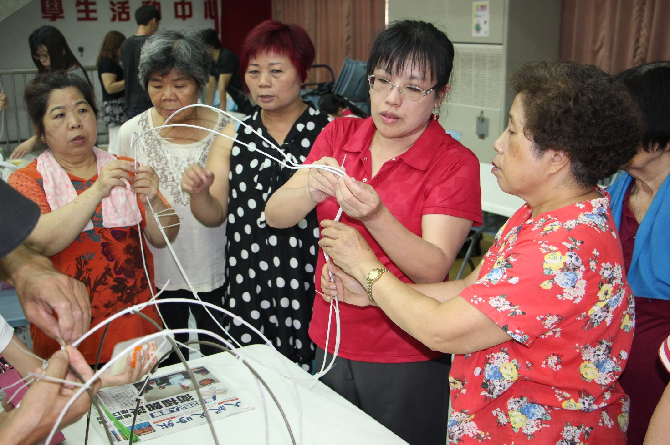
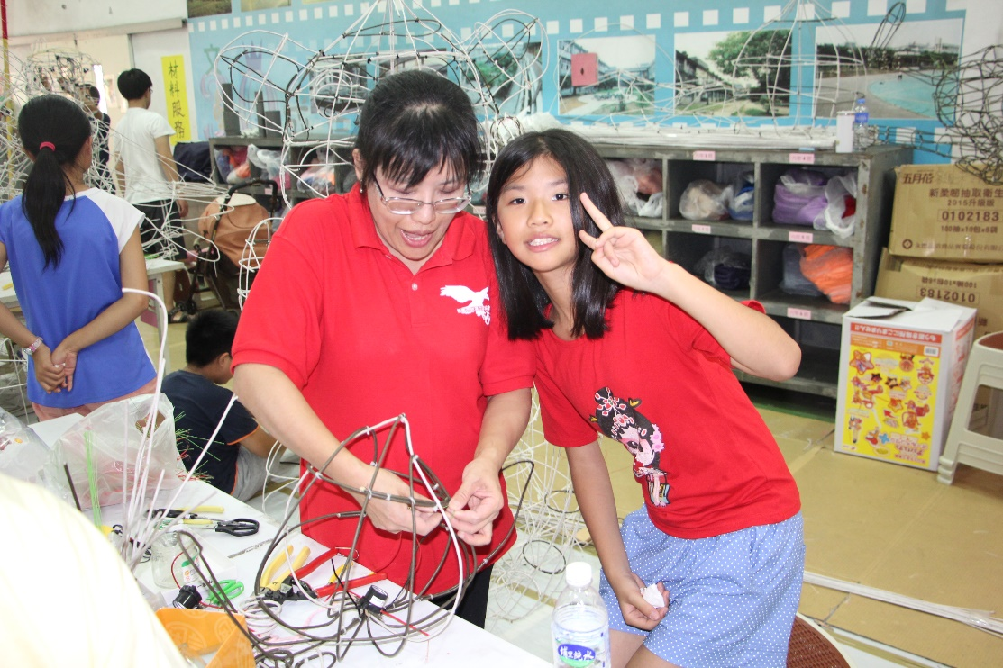
三、藝閣車製作：
江彩鳳校長採用花燈做法-帶著社區志工和小朋友一起完成

Slide 13
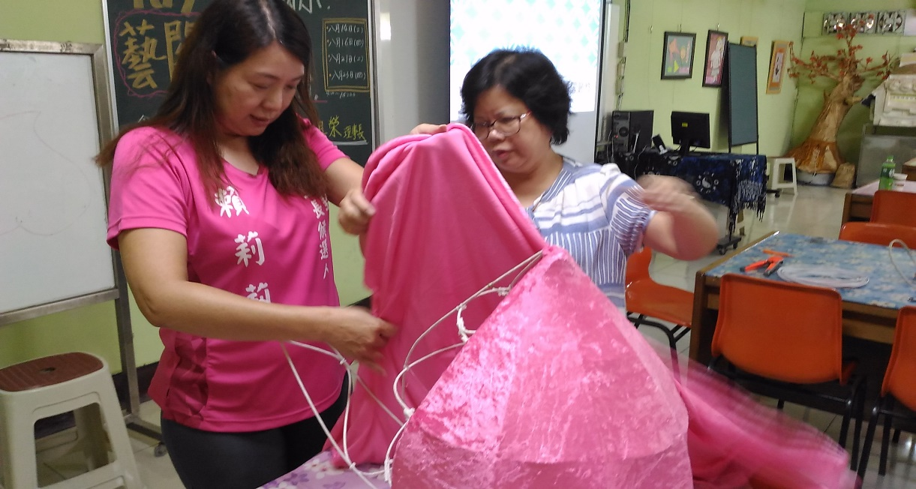
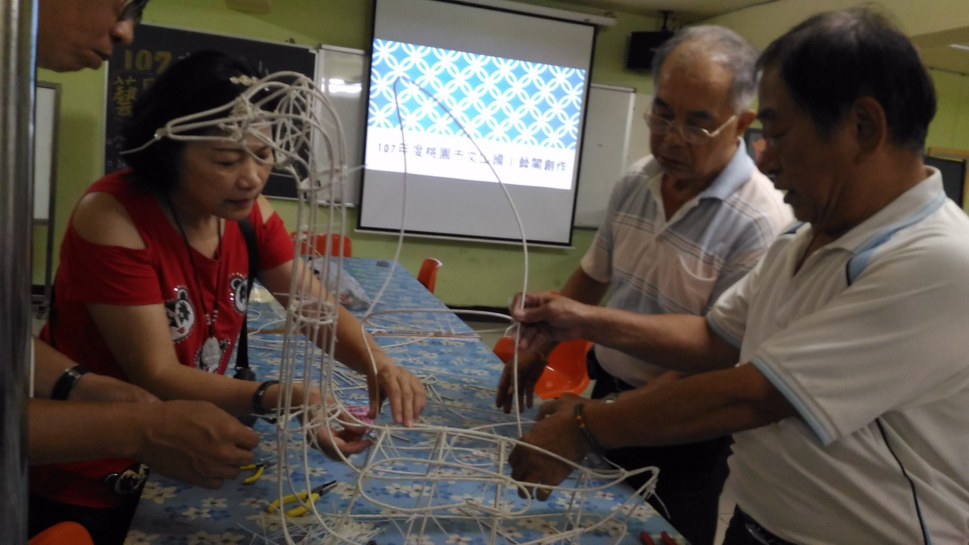
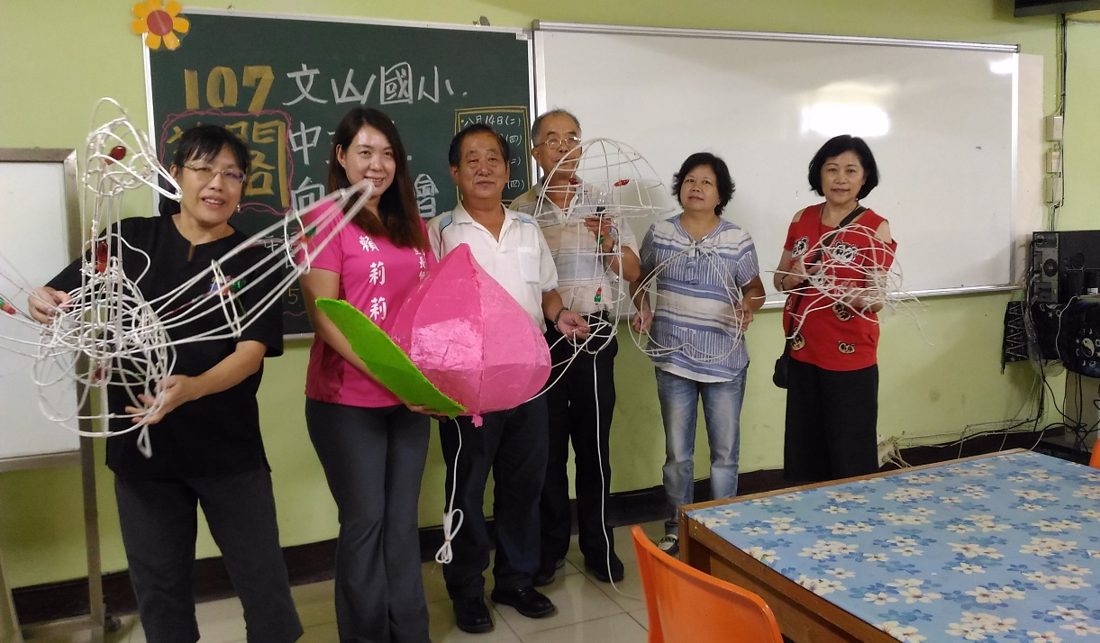
107藝閣車製作
特邀陳祖榮老師指導

Slide 14
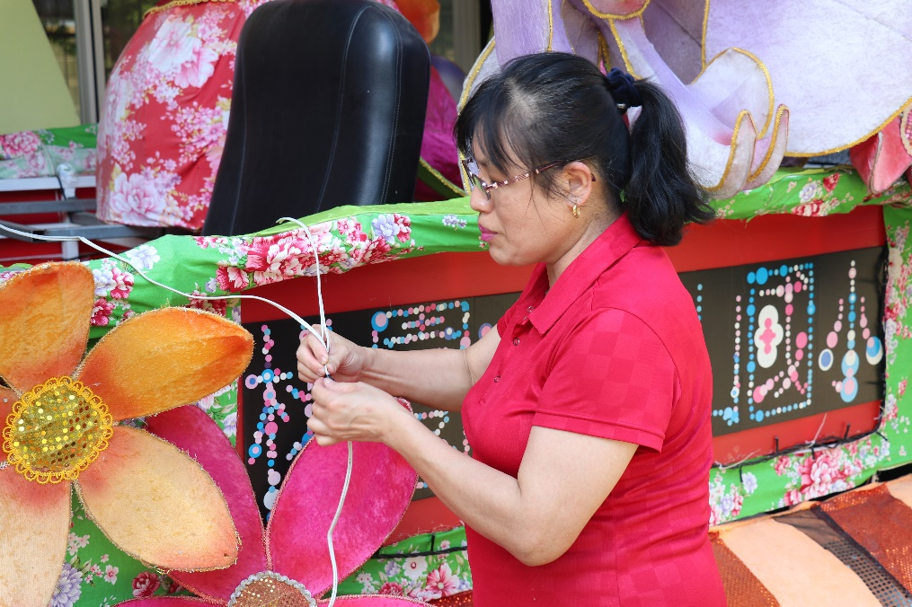
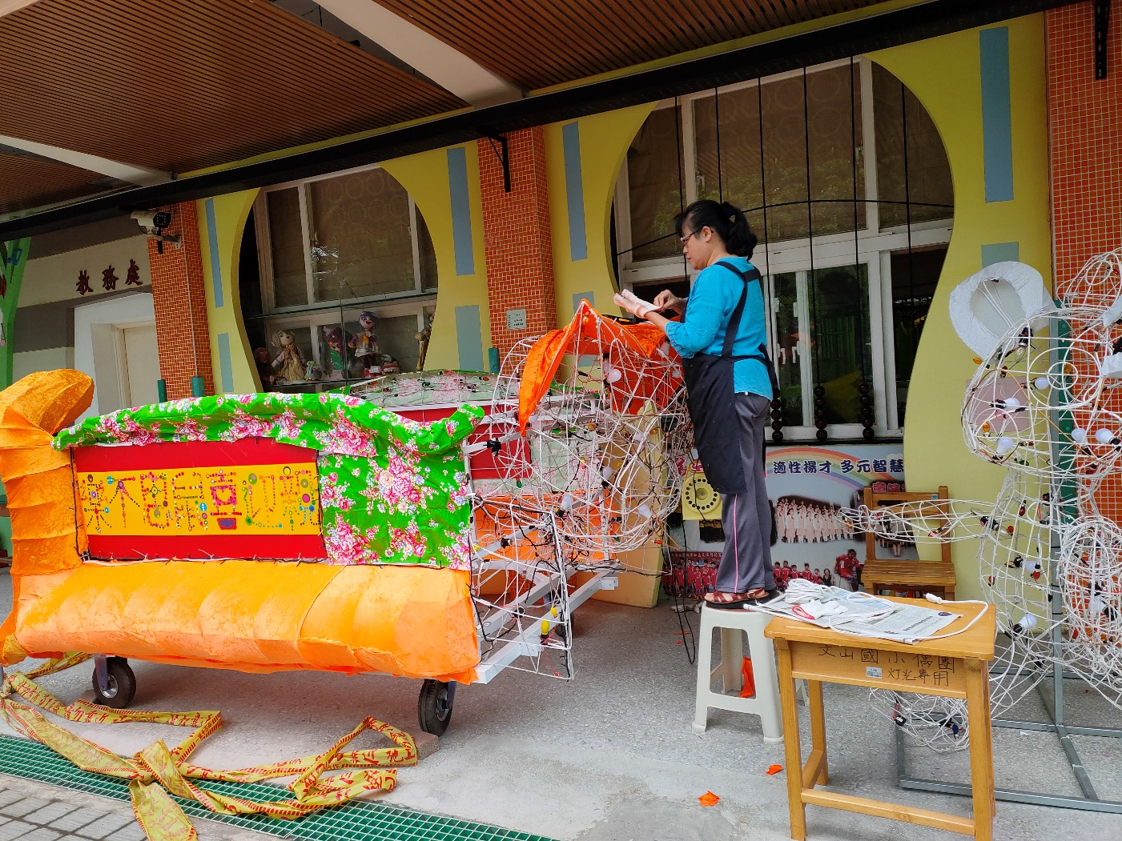
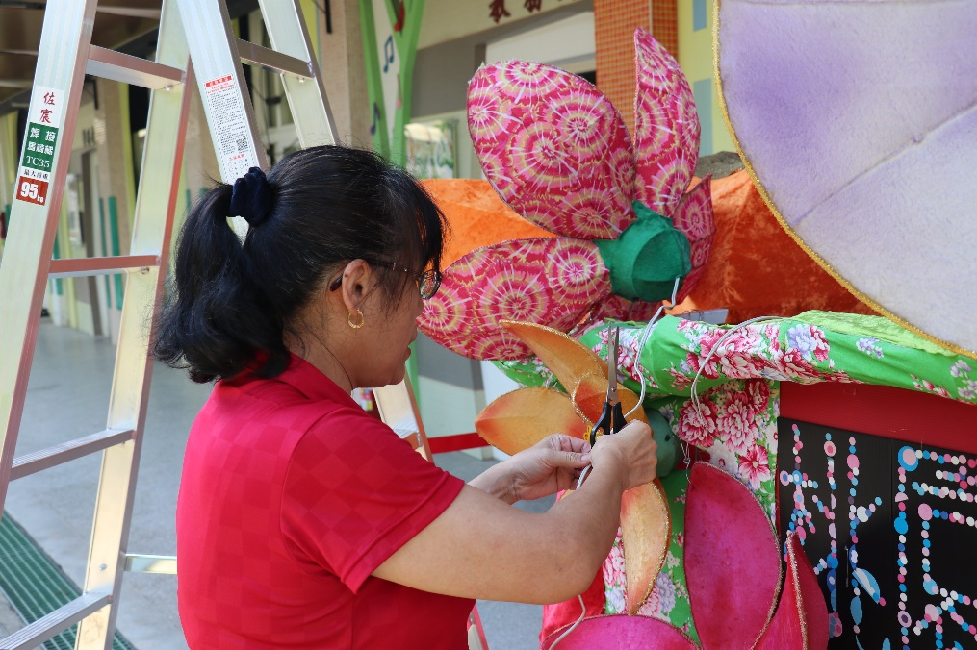
108.樂不思蜀/鼠~喜迎親

Slide 15
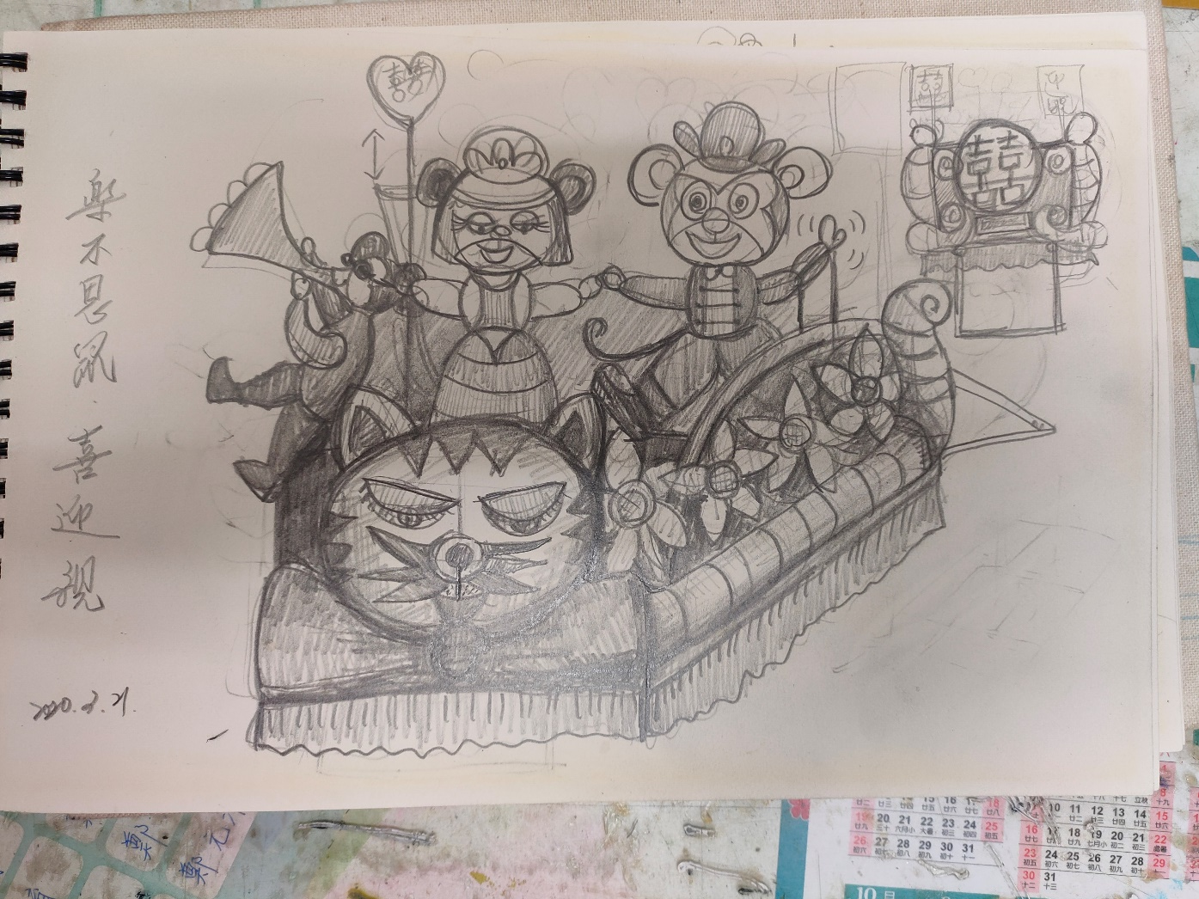
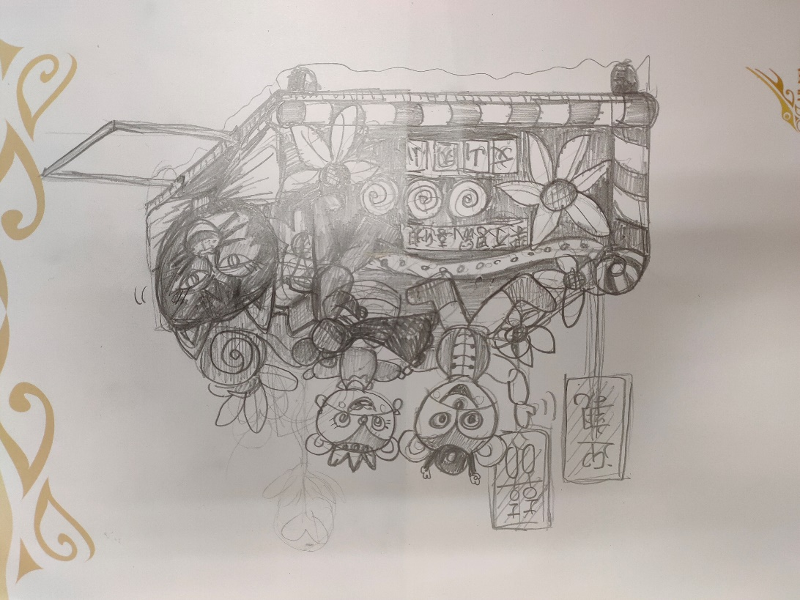
109設計圖

Slide 16
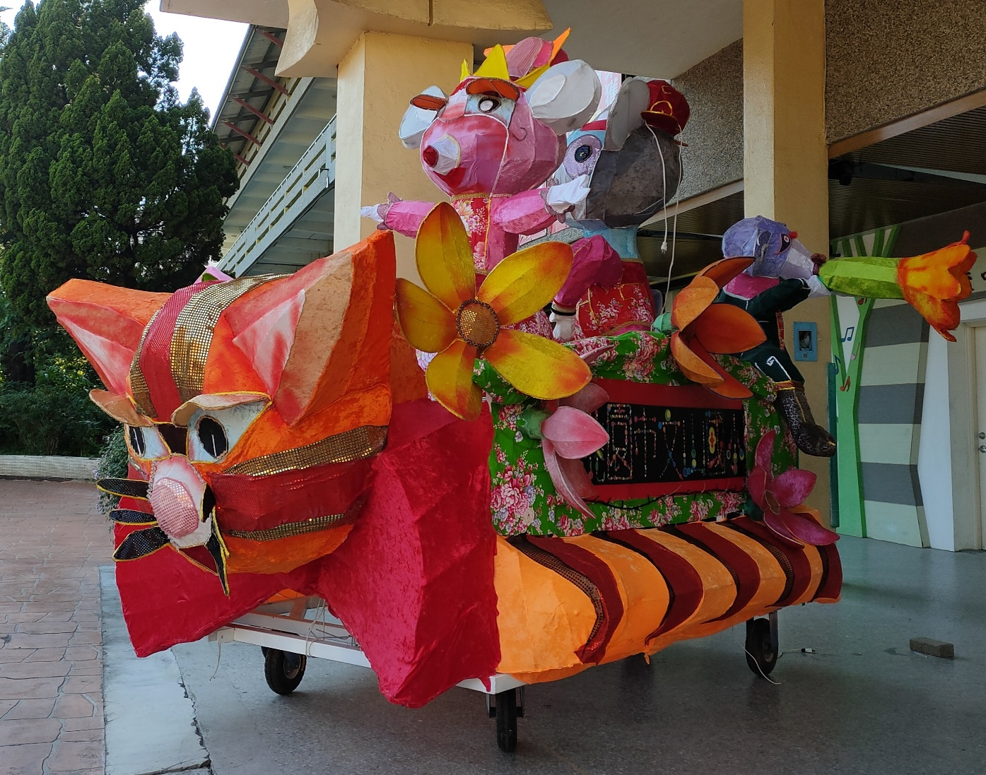
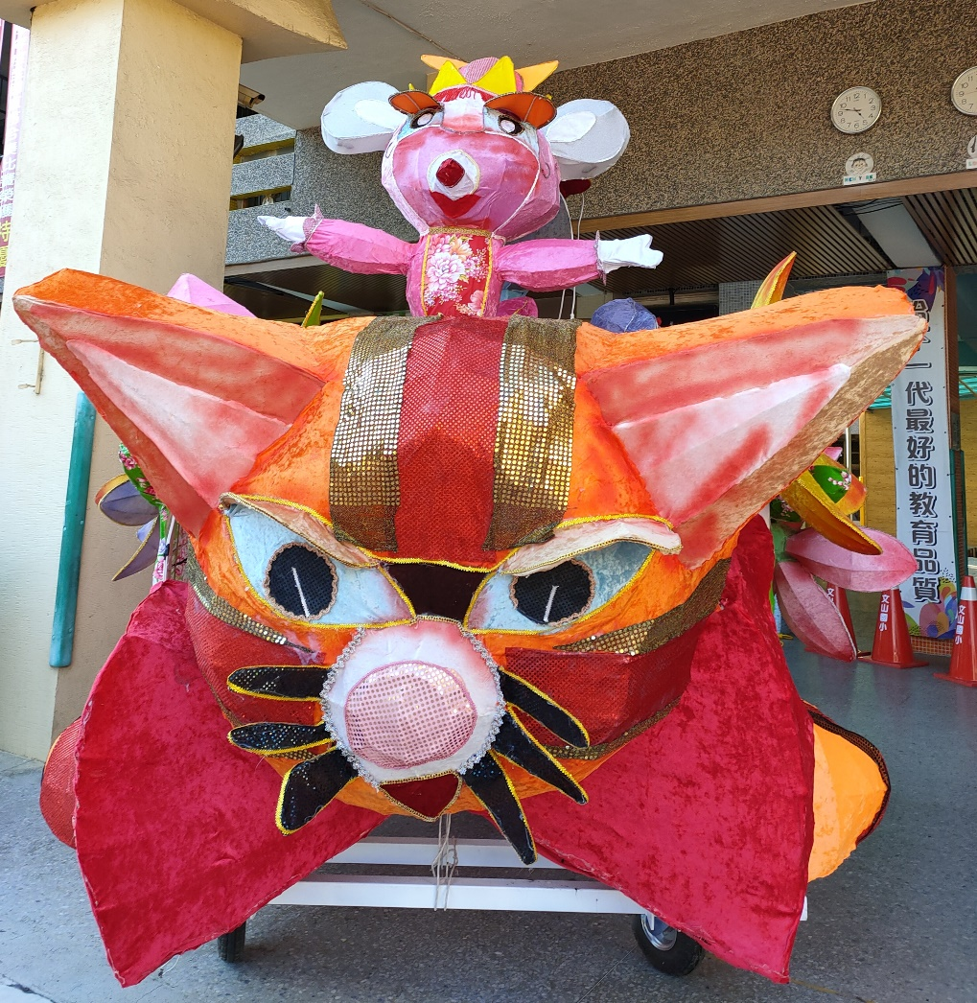
109.06完成

Slide 17
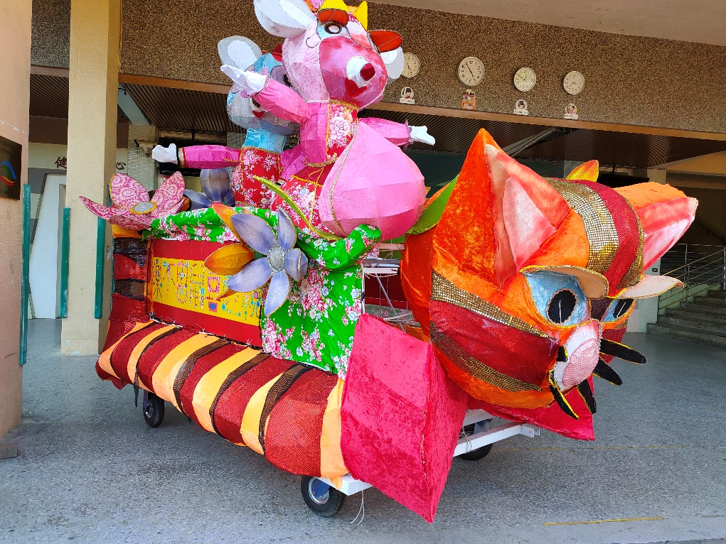
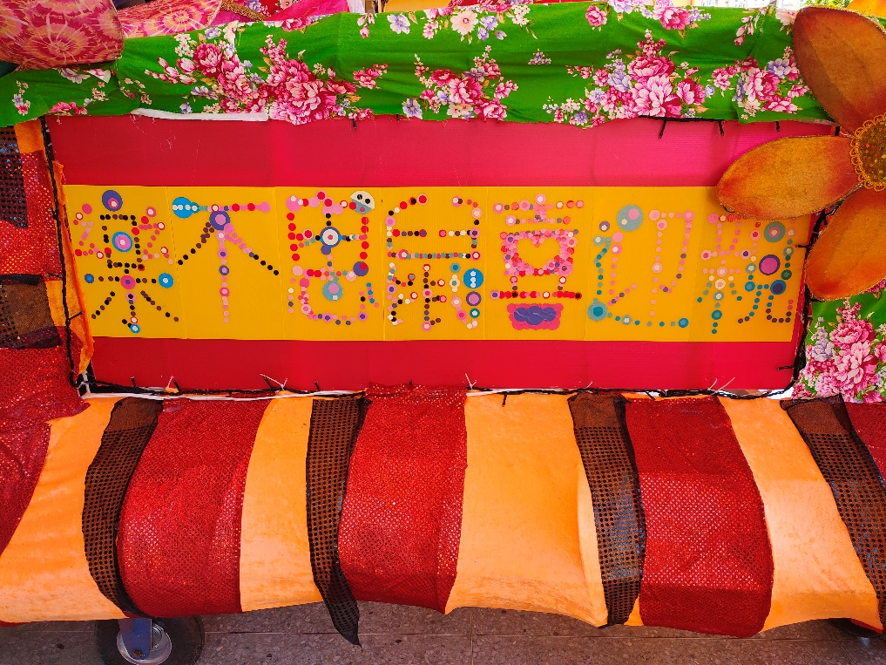
2021 因為疫情嚴峻 踩街再次取消….
期待~~大家平安-藝閣車可以跟大家一起踩街！

